Slide 1
Projet LPSIL IDSE 2014-2015 - Ateliers RFID
La Ronde des Facs
BLAIN Antoine
DENNE Djoé
LE MENACH Benjamin
LIZARRALDE Dorian

Slide 2
Présentation du projet
Qu’est-ce que la ronde des facs ?
Un événement en trois phases
Une solution informatique à la logistique de cet événement

Slide 3
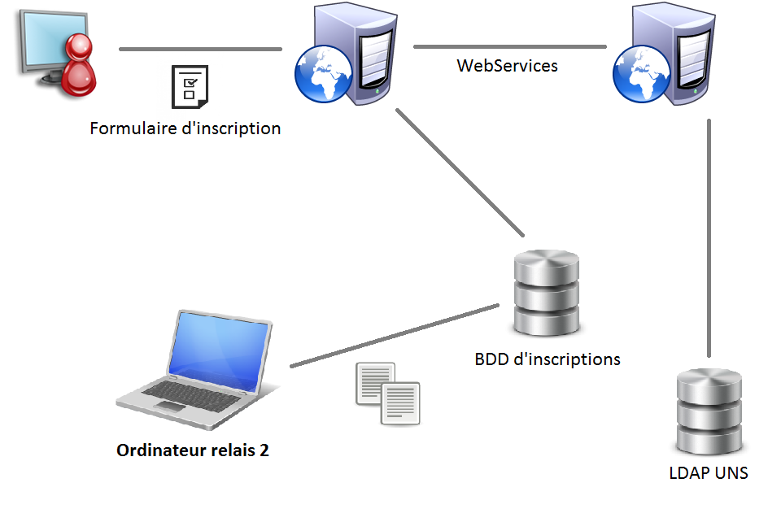
Architecture proposée – Phase d’inscription

Slide 4
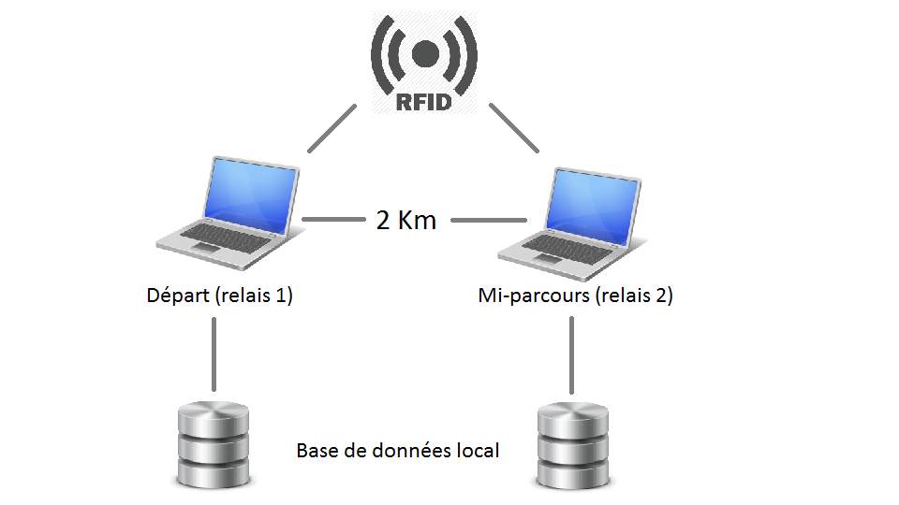
Architecture proposée – Phase de course

Slide 5
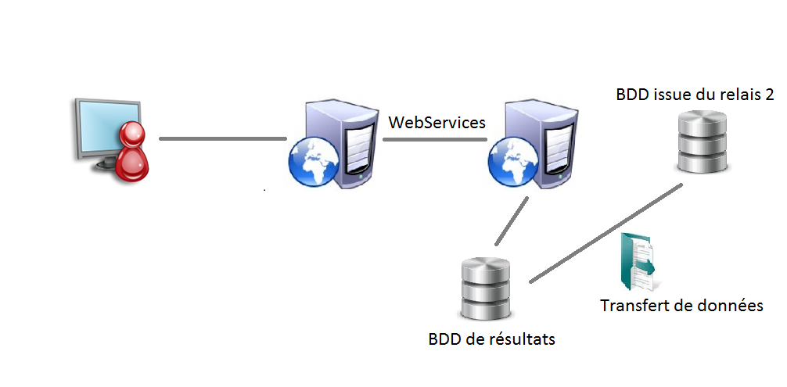
Architecture proposée – Phase de résultat

Slide 6
Fonctionnalités
Fonctionnalités réalisées
Fonctionnalités non réalisées
Fonctionnalités partiellement réalisées
 | Fonctionnalité 1 | Fonctionnalité 2 | Fonctionnalité 3
BLAIN Antoine | Architecture de la BdD | Création des procedure stockées | -
DENNE Djoé | Gestion des KPI | Tag RFID | Croisement de données
LE MENACH Benjamin | Inscriptions sur le site | Connexion au site | Consultation des données utilisateur
LIZARRALDE Dorian | Web Services (LDAP) | Web Services (JDBC) | -

Slide 7
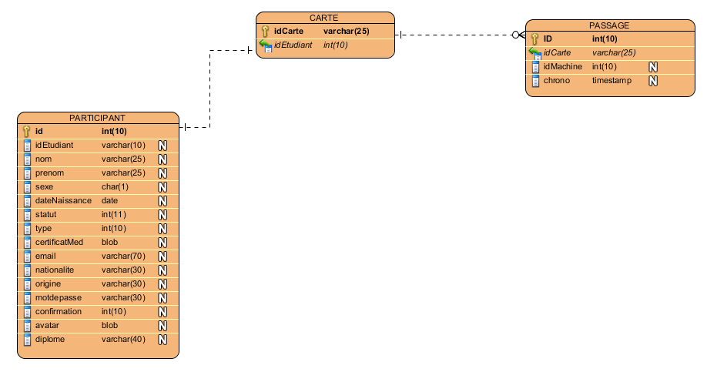
Module BdD

Slide 8

Module KPI/RFID
Utilisation de HighChart
Client lourd connecté à la base

Slide 9

Module Web Services
Utilisation de Maven/Jersey/JSON
Support Tomcat
Code documenté / Présence de logs en debug/erreur
Configurable via web.xml

Slide 10
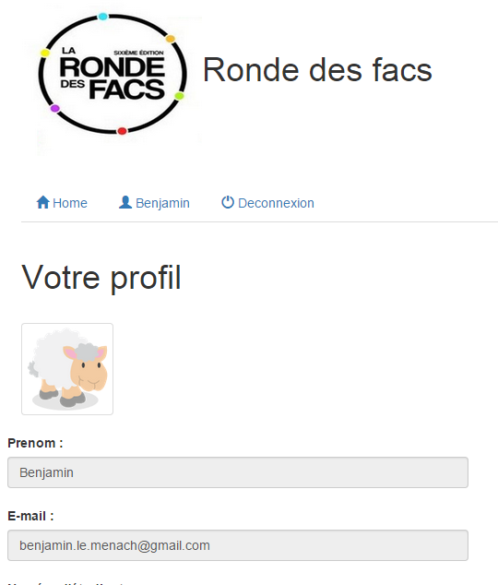
Module Site
Inscription lié aux identifiants unice
Consultation de données

Slide 11

Plannings
Un planning prévisionnel en 2 sprints
Du retard sur le client lourd
Mauvaise évaluation de l’intégration

Slide 12

Difficultés rencontrés
CROS
Langage MySql
Balises RFID défectueuses

Slide 13
Experience
Affiner l’évaluation du planning
Intégrer plus rapidement
Découverte d’API facilitant la programmation
Apprentissage des méthodes sur MySql

Slide 14

Questions

